Slide 1
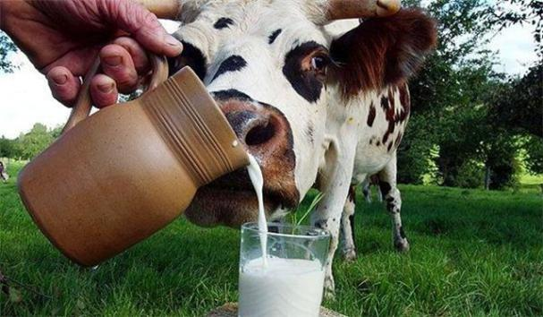
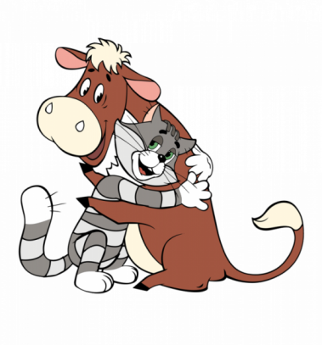
Образовательный проект : «Молоко и молочные продукты»
Автор
Гурьева Л.Н

Slide 2
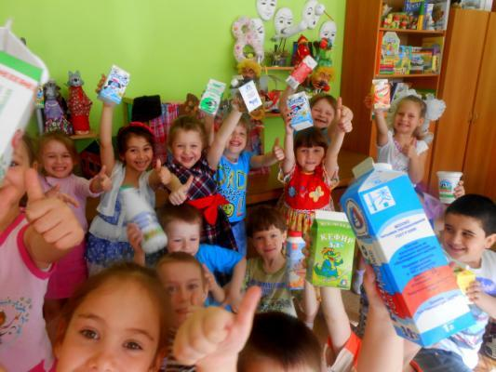
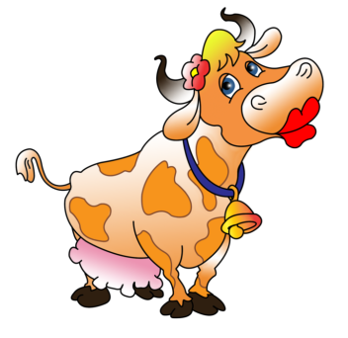
Ресурсы:
1.Участники проекта:
*Дети
*Педагоги
*Родители
*Специалисты:
Мед. работник,
Муз. Руководитель,
Преп. ИЗО,
Логопед,
Физрук.
Повар, кладовщик, продавец.
2.*наглядность (фото,видеоролики, дид.игры, оборудование для экспериментов. )

Slide 3
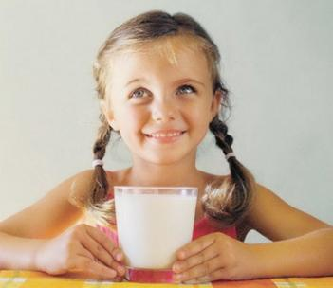
Актуальность проекта:
Обязательным и незаменимым продуктом детского питания является молоко. Оно по своему химическому составу и биологическим свойствам занимает исключительное место среди продуктов животного происхождения, используемых в питании детей всех возрастных групп. Но не все дети с удовольствием пьют молоко и едят блюда, приготовленные на основе молока и молочных продуктов(каши, молочные супы, творожные запеканки, сыр, бутерброды с маслом.)
Проблема правильного питания очень актуальна для наших дошкольников.

Slide 4
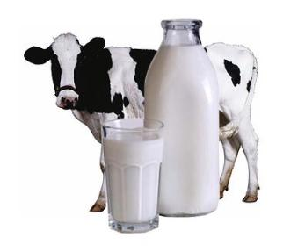
Проблема:
Дети дошкольного возраста не знают о значимости молока и молочных продуктов в жизни человека. Не все дети с удовольствием пьют молоко и едят блюда, приготовленные на основе молока и молочных продуктов.

Slide 5
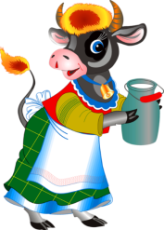
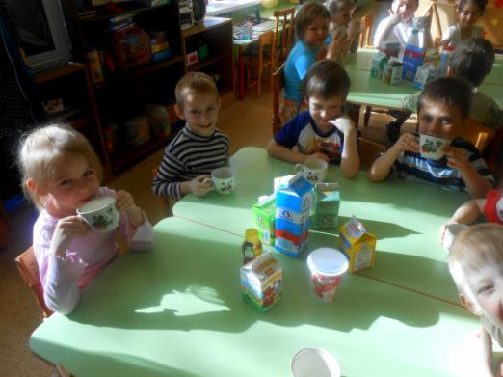
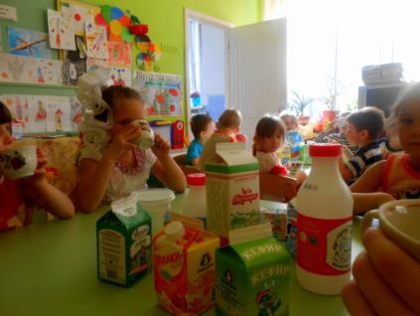
Вид проекта: групповой
Тип проекта: информационно- практико- ориентированный

Slide 6
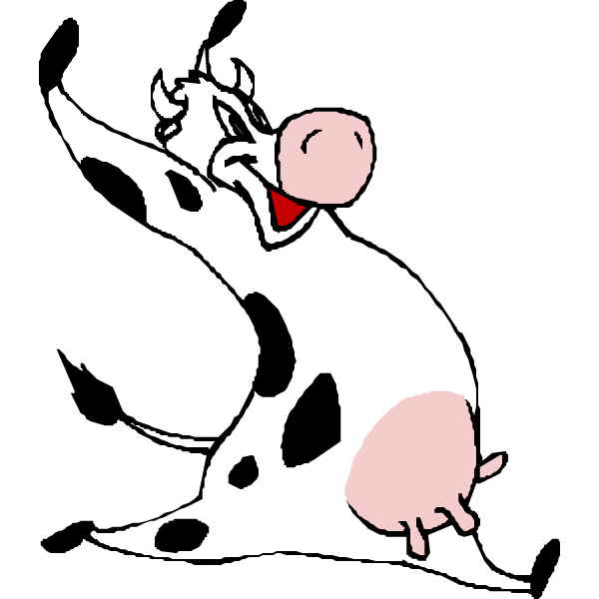
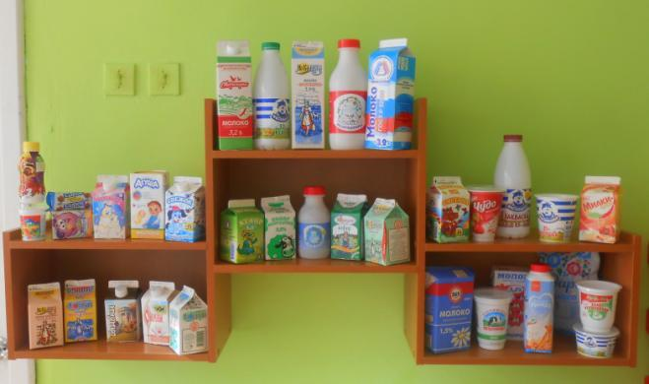
Цель проекта:
Раскрыть значение молока и молочных продуктов для правильного питания дошкольников.

Slide 7
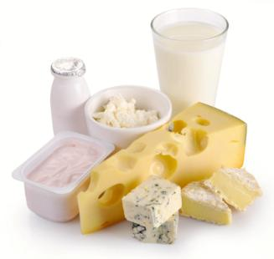
Задачи проекта:
Образовательные:
Помочь детям узнать, что молоко входит в состав многих продуктов.
Расширить знания детей о молочных продуктах.
Развивающие:
Развивать исследовательские навыки (поиск информации в энциклопедиях и других литературных источниках, из телевизионных передач, из общения со взрослыми и т.д.)
Развивать интерес к исследовательской деятельности, желание познавать новое.
Воспитательные:
Воспитывать умение работать в коллективе, желание делиться информацией, участвовать в совместной опытно- экспериментальной деятельности.
Воспитывать интерес и любовь к устному народному творчеству по средствам сказок, пословиц, поговорок, образных выражений.

Slide 8
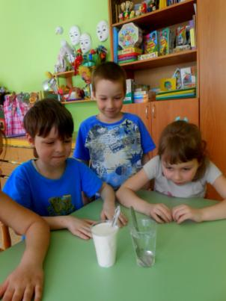
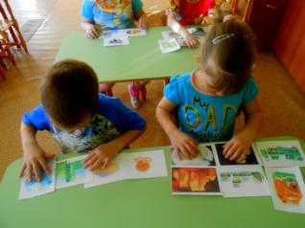
Предполагаемый результат:
Вовлечение каждого ребенка в исследовательскую деятельность.
Развитие самостоятельной, творчески- мыслящей личности.
Развитие коммуникативных навыков.
Ознакомление детей с разнообразием молочных продуктов.
Приобретение элементарных умений в приготовлении кисломолочных продуктов в домашних условиях .

Slide 9
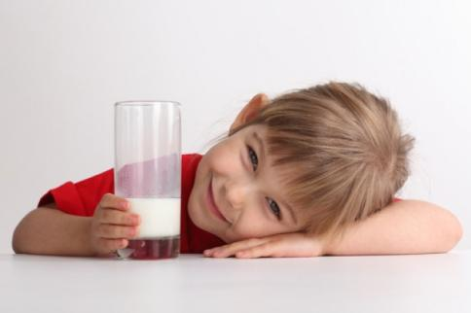
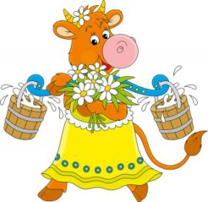
Алгоритм осуществления проекта:
Организационно-подготовительный этап.
Основной этап.
Заключительный этап.

Slide 10
Реализация проекта:
Диагностика детей.
Анкетирование родителей.
Родительское собрание : «Еще раз о пользе молока.»
Информационное обеспечение для родителей.
Введение детей в проект.
НОД, художественное творчество: рисование молоком «Невидимки», «Далеко на лугу…», аппликация «Новая упаковка для молока», музыка: знакомство с русским народным фольклором о значении молока в жизни людей, познание: «Молоко, да каша- полезная пища наша», «Сказка о том, как математика козлятам помогла», конструирование «Коровник для Буренушки», оригами «Коровушка».
Серия познавательных игр и упражнений на тему: «Молоко и молочные продукты.»
Оформление страничек семейного альбома.
Экскурсия в мед. кабинет, на кухню, в молочный отдел магазина, в музей народного быта в детском саду.
Итоговое развлечение для детей «Веселый молочный день.»
Деловая игра для родителей и педагогов «Все о молоке.»

Slide 11
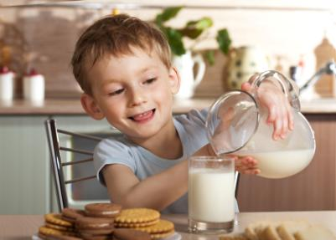
1.Организационно-подготовительный этап.
*Формирование проблемы.
*Постановка цели.
*Определение задач.
*Введение детей в проблемную ситуацию.
*Составление плана- проекта.
*Ознакомление с темой и планом проектной деятельности специалистов ДОУ и родителей.
*Защита проекта.

Slide 12
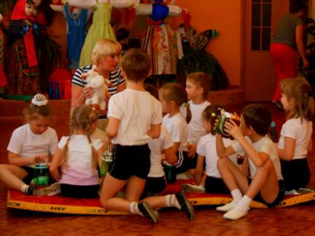
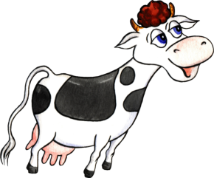
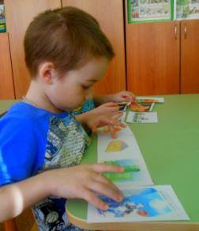
2.Основной этап.
*Организация работы над проектом: НОД, опыты, режимные моменты, развлечение.
*Оказание практической помощи специалиста и родителям в виде рекомендаций, памяток и стендовой информации.
*Выполнение родителями и детьми поручений и заданий по поиску информации по данной проблеме.
*Проведение мини- экспериментов в домашних условиях.
*Наблюдение за работой мед.сестры, повара, кладовщика, продавца.
*Экскурсия на кухню, в мед.кабинет, на склад, в магазин, в музей народного быта в детском саду.

Slide 13
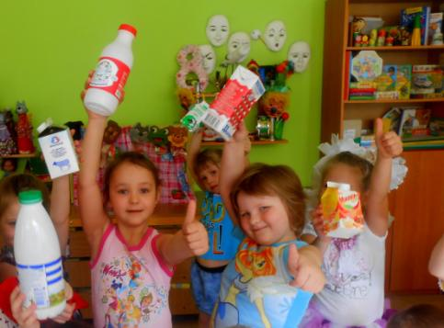
3.Заключительный этап
*Обобщение всех наработанных материалов.
*Подготовка и проведение презентации проекта.
*Детский досуг «Веселый, молочный день».
*Выставка поделок из молочных упаковок.
*Фотовыставка проекта «Молоко и молочные продукты» для родителей.
*Подведение результатов по теме проекта.

Slide 14
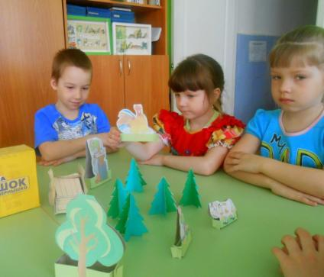
Художественно-эстетическое развитие:

Slide 15
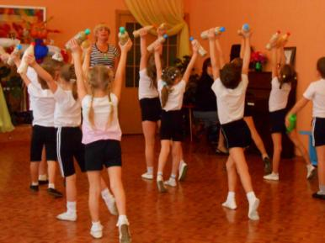
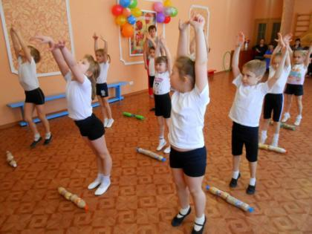
Здоровье и физическое развитие:

Slide 16
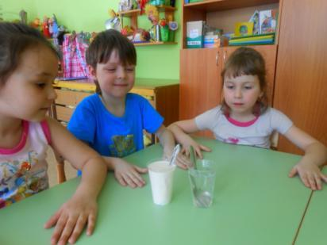
Познание:

Slide 17
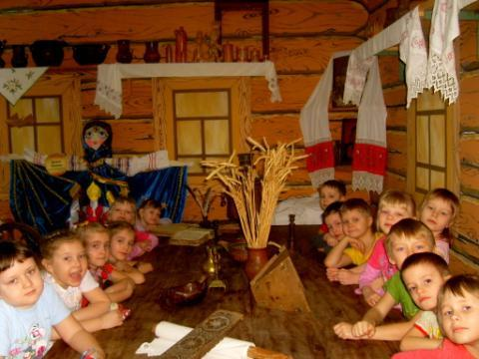
Социализация:

Slide 18
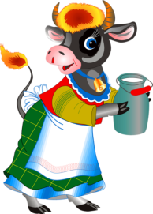
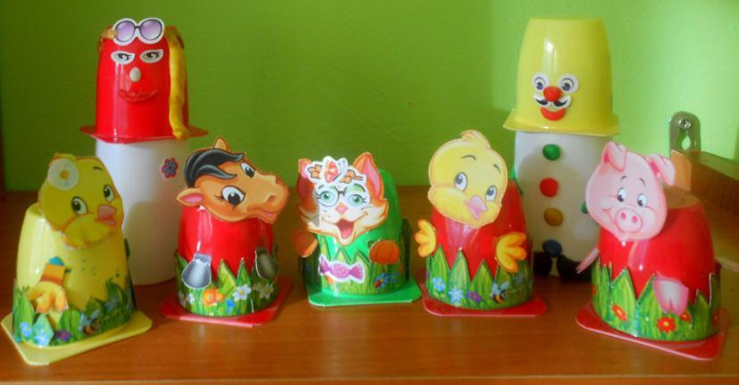
Спасибо за внимание!

